Slide 1
2. Proč a jak se začalo obchodovat po Hedvábné stezce
Říše podél Hedvábné stezky| Dějiny starověku

Slide 5
Kočovníci
Nejstarší důkazy pro jízdu na koni pocházejí z oblasti Sredny Stog na východě Ukrajiny a jihu Ruska,datují se kolem 4000 př. n. l.
přibližně ve stejnou dobu je možné, že koně byli domestikováni dále na východ, na místech, jako je Boatai v severním Kazachstánu.
používání koní sehrálo klíčovou roli.
nejjednodušším způsobem krmení velkých stád hospodářských zvířat byl jejich přesun z pastviny na pastvinu po celý rok.
Důkazy o zvýšené mobilitě, jako je výskyt pohřebních mohyl (kurhany)
Notes:
Vložte mapu své země.

Slide 7
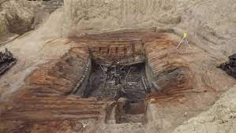

Slide 9
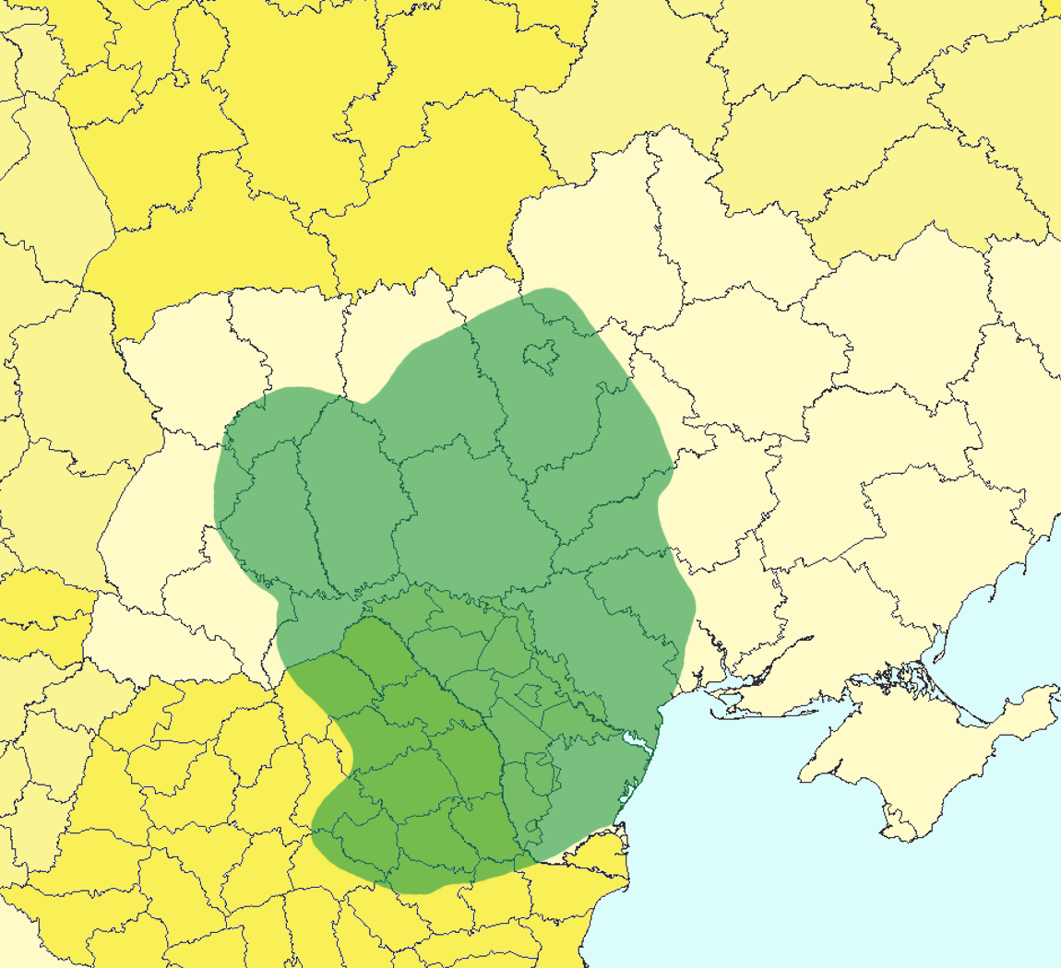
Střet Kultur
Pastýři začali vyměňovat své produkty (dobytek, maso, kůže, vlna) s kulturami jako byla tripolská kultura Ukrajiny
První náznaky nájezdů pastevců do agrárních oblastí pocházejí z konce čtvrtého tisíciletí př.n.l.

Slide 10
Archeologické nálezy tripolské kultury

Slide 11
Co se vyměňovalo uvnitř i za stepí?
Jazyky
Šíření nových technologii
Regionální výměny mezi pastevci a zemědělci na okrajích stepí zajistily, že celá eurasijská pevnina byla do jisté míry ovlivněna výměnami, které se odehrávaly ve stepích
Ve střední Asii byly již na konci 3. tis. Př.n.l. obchodní centra a to dobře opevněná městská centra
Pěstování vybraných plodin
Zpracovávání kovu

Slide 12
Oxus

Slide 14
je pravděpodobné, že kolem 2000 př. n. l. fungovala síť výměnného obchodu, kterou známe jako „Hedvábné stezky
Ve velmi rané době nomádi přiváželi:
do měst měď, cín a tyrkys z Íránu
zlato z pohoří Altaj v Mongolsku,
lapis lazuli a rubíny z Afghánistánu
kožešiny ze Sibiře
kadidlo z Arábie
bavlnu z Indie
své vlastní výrobky jako vlnu, kůže a dobytek.

Slide 15
indoevropští nomádi v ranném období
cca 3000 př. n. l. – 300 př.n. l.
Skýtové
Siung-nu
Jüe-č’ové

Slide 17
Skýtové
Scoloti
založili říši, která se rozprostírala přes celou západní step na sever od Černého moře, od Kavkazu na západ až k Dunaji.
významní především díky jejich jezdeckým dovednostem a technikou jejich boje
Výborní obchodníci

Slide 19
Hérodotos

Slide 20
Skýtové

Slide 26
Skýtové x Perská říše 550–330 př. n. l.
Vládl Dareios (r. 521-486)
Achaimenovské říši se také říká První perská říše a byla založena Kýrem Velikým v roce 550 př. N. L.
Po pádu Achaimenovské říše následovalo několik dalších úspěšných říší, zejména Parthská a Sásánovská. Parthskou říši založil Arsakés I. z Parthie.
Notes:
Vložte obrázek některého zeměpisného prvku vaší země.

Slide 27
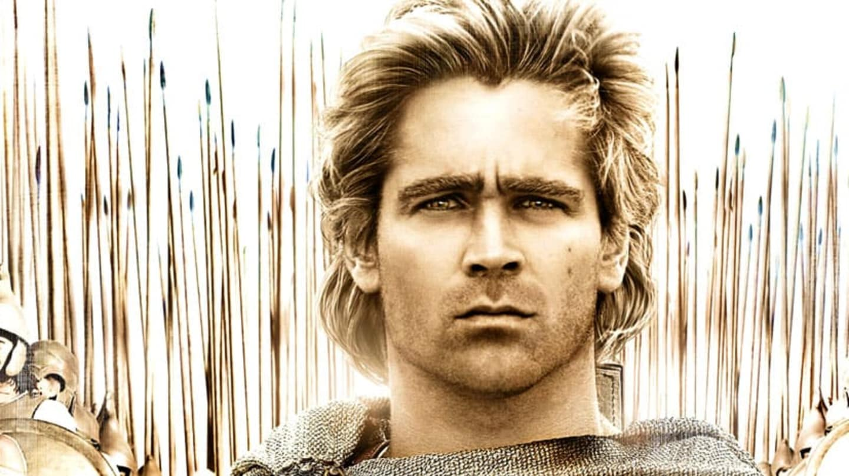
Skýtové x Alexandr Veliký 336–323 PŘ . N. L.
Notes:
Vložte obrázek ilustrující některé roční období ve vaší zemi.

Slide 28
Říše alexandra velikého

Slide 30
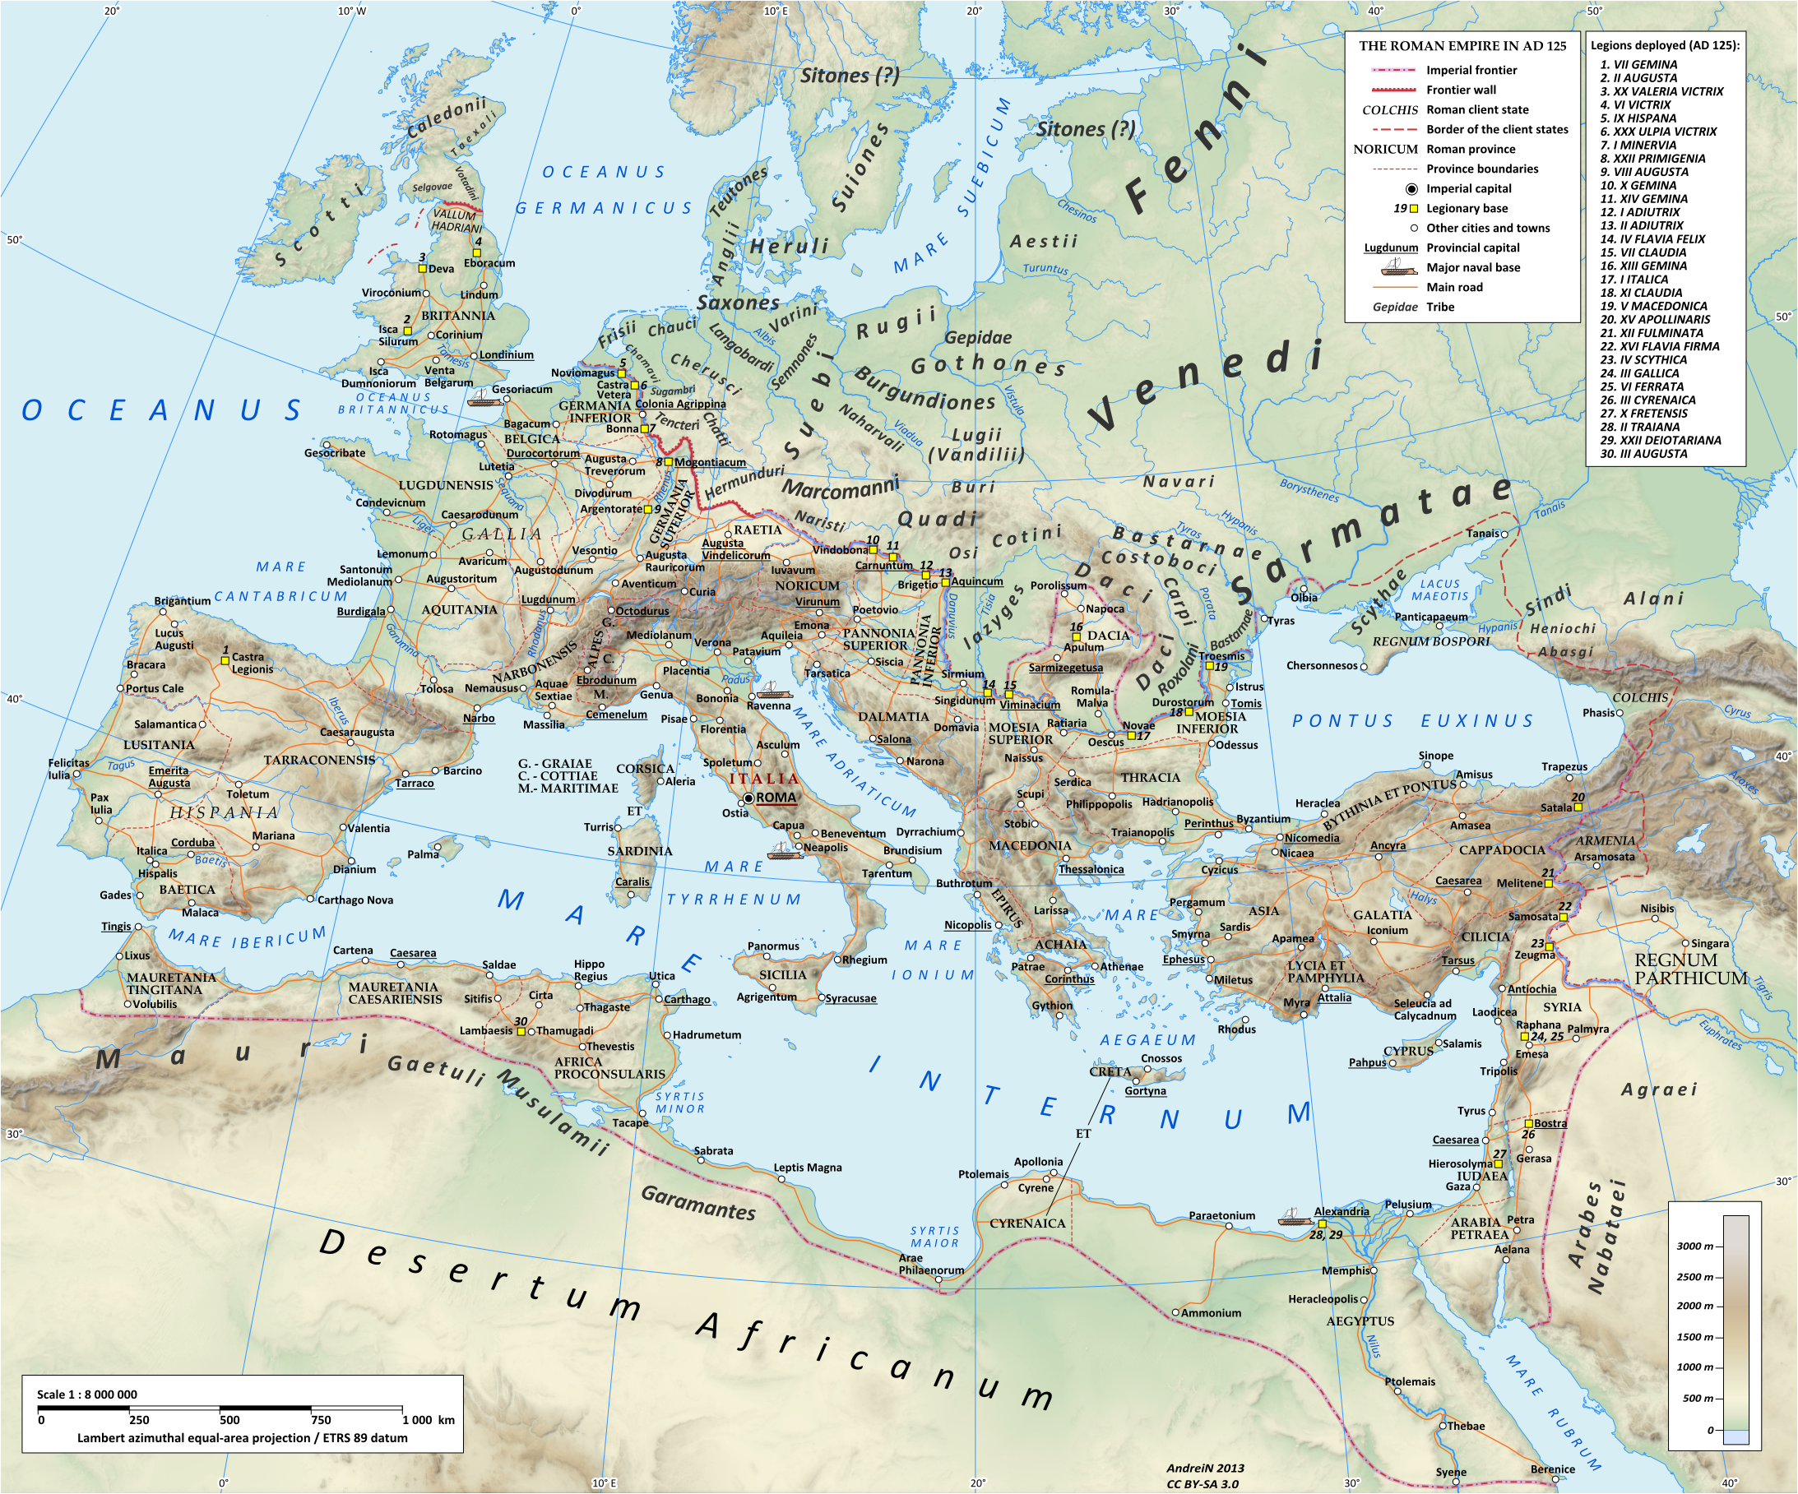
Sarmaté
Původně byli v 7. až 4. století př.n.l. známí jako Sauromatians.
Ve 3. století př.n.l. Sarmaté porazili Skýty na Krymu a od té doby ovládli step mezi řekou Tobol na Sibiři a řekou Dunaj.

Slide 31
Východní říše

Slide 33
Jüe-č'ové
Jüe-č‘ové byli poprvé v čínských zdrojích zmínění na počátku 2. st.př.n.l. a to jako kočovníci žijící v západní části Kansu provincii, severozápadní Číně.
Lao Shang (vládl kolem 174–161 PŘ . N. L. - vládce Xiongnu) je porazil a zabil jejich krále, hlavní část Jüe-čů se přesunula na západ do Sogdiany a Baktrie, čímž ukončili řeckou vládu v obou regionech.
Poté vládli v Baktrii a Indii od asi 128 př.n.l. do 450 n.l.

Slide 34
Siungnuové

Slide 35
Siungnuové
kočovníci
na konci 3. století př.n.l. tvořili velký kmenový svaz, který byl schopen ovládat většinu střední Asii po více než 500 let.
Vládli nad územím, které sahalo od západního Mandžuska po Pamír a pokrývalo většinu současné Sibiře a Mongolska
divocí válečníci
X čínským říším
Dokončení Velké zdi podél celé severní hranice Číny během dynastie Čchin (221–206 př.n.l.) je sice zpomalilo, ale nezastavilo.
Vládci rané dynastie Čchin a Han se pokoušeli ovládnout situaci tím, že je ženili s čínskými princeznami.

Slide 40
Čchin Š’-chuang-ti
první císař – sjednotil sedm válčících států a v roce 221 př. n. l. založil říši Čchin
247–221 př. n. l. králem
Později však nenáviděný zrádce národa, který vlastní říši uvrhl do plamenů chaosu a decentralizace.
Mezi nejdůležitější reformy patřila například reforma písma, kdy v celé Číně unifikoval soustavu znaků. K tomu se přidaly reformy vah a mír, stanovilo se i právo.

Slide 41
Čchin Š’-chuang-ti
Notes:
Vložte obrázek zvířete nebo rostliny z vaší země.

Slide 44
Velká čínská zeď
Notes:
Vložte obrázek znázorňující některý zvyk nebo tradici vaší země.

Slide 56
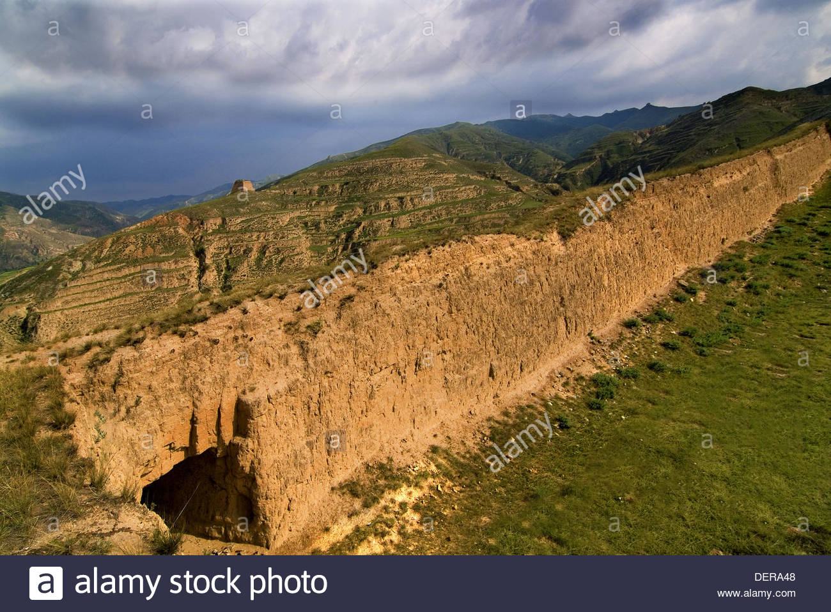

Slide 68
Dynastie Čchin 221-207 př. n. l.
Doba vlády nebyla dlouhá, ale přesto byla tato dynastie velmi významná
Zasadili se o významné projekty právě jako Čínská zeď
výměna darů, včetně čínských královských nevěst, zajistila pravidelný mír se Siungnu
Notes:
Vložte fotografii nejvyššího představitele vaší země.

Slide 69
Dynastie cHan 206 př. n. l.-220 n. L.
S touto dynastii spojené významné osobnosti:
Wang Čao-ťün

Slide 70
Wang Čao-ťün
Narozena do významné rodiny
Byla vybrána, aby se provdala do kmene Siungnu
Pro udržení dobrých vztahů mezi Chany a Siungny
Stala se z ní legendární postava
Byla jednou ze 4 krás
Její postava se objevu v mýtech, příbězích, obrazech, pohádkách, filmech, básní, písní

Slide 76
Čang Čchien
Vyslanec u Chanského dvora
Odešel zkoumat národy Střední Asie
Siungnu ho zajali a drželi po dobu 10 let
Oženil se zde a měl rodinu
Potom byl rok u Jüe-č’ů
Cestou zpátky domu byl opět zajat Siungnu , ale už jen na 1,5
Čang Čchien podal císaři Wutimu zprávu o všech podrobnostech své třináctileté cesty do „západních oblastí“.
Prakticky všechny poznatky o těchto prvních kočovnících ve východní stepi pocházejí ze zprávy ČangČchien
Notes:
Vložte obrázek, který znázorňuje některou část ekonomiky vaší země.

